Slide 1
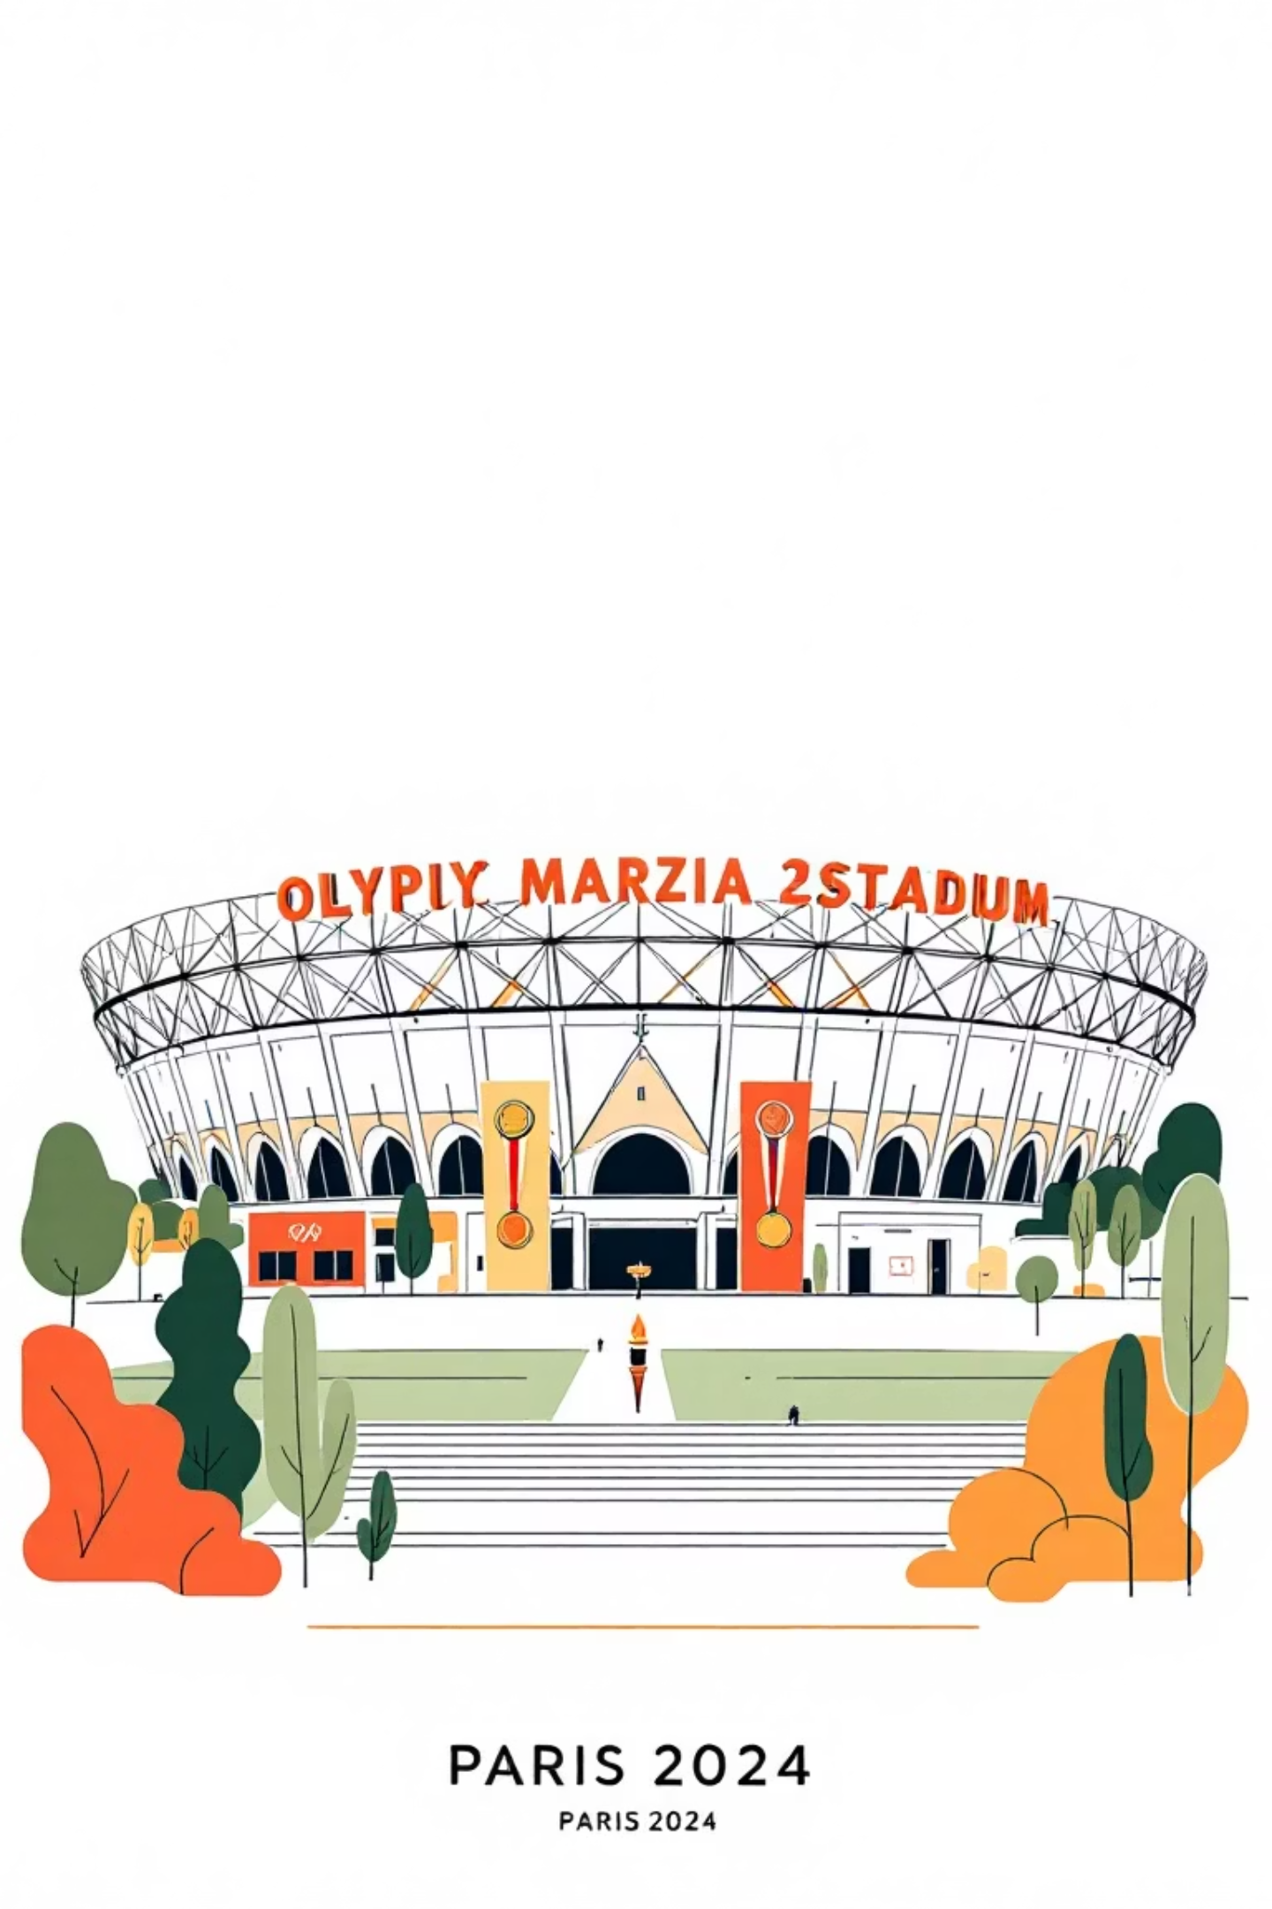
Juegos Olímpicos 2024 + Inteligencia Artificial
Análisis de medallas con RAG y Scraping

Slide 2


Objetivo del Proyecto
Analizar Medallas
RAG Inteligente
Por país y disciplina
Respuestas contextuales
Datos Wikipedia
Fuente confiable

Slide 3

Extracción de Datos
Herramientas
Playwright: navegación y extracción web
BeautifulSoup: parsing de HTML/XML
Proceso
Pandas: manipulación y transformación de datos
Web scraping → Limpieza y normalización → Estructuración de datos → Almacenamiento en base de datos
Gradio: creación de interfaces web interactivas
Conectores API
Requests: consumo de APIs REST

Slide 4
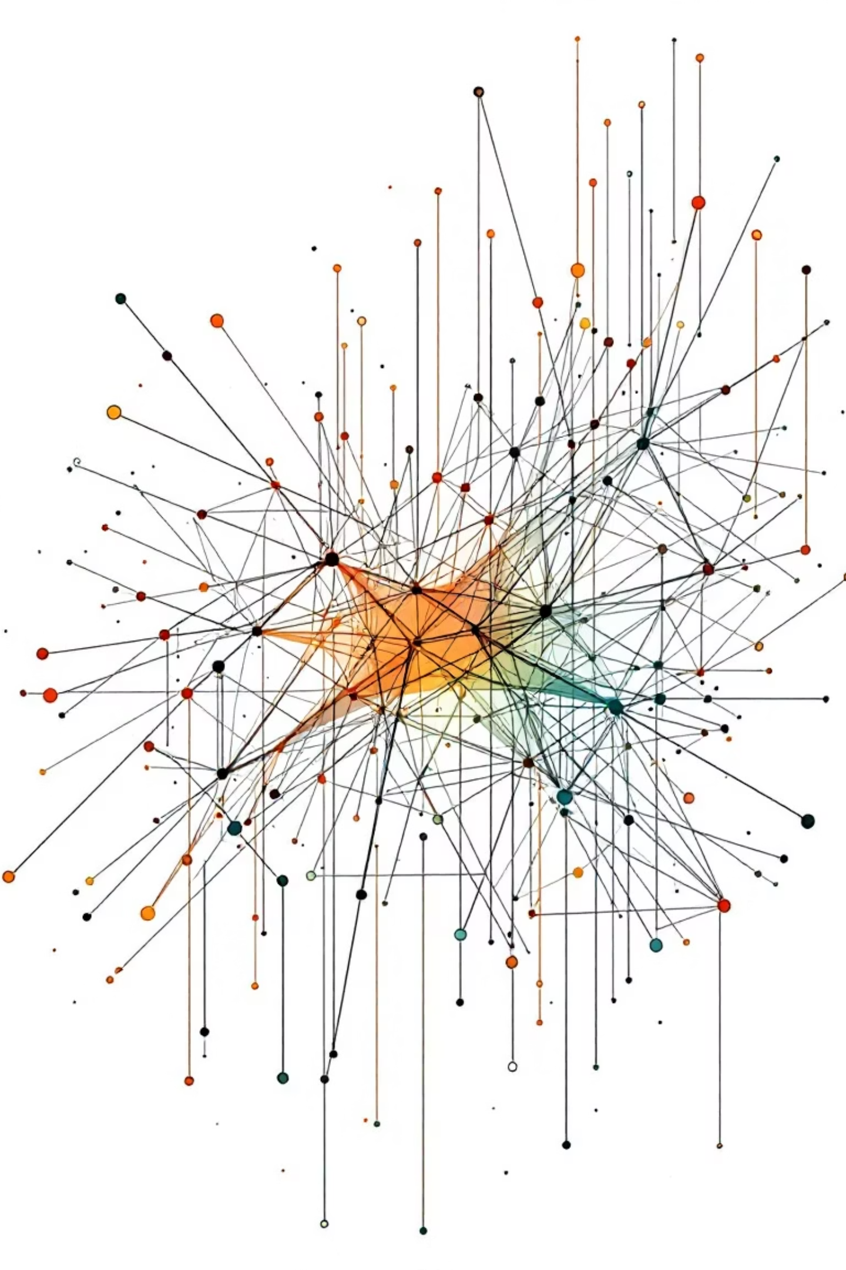
Almacenamiento Vectorial
ChromaDB
SentenceTransformers
Base de datos vectorial local para embeddings
Embeddings semánticos sin conexión
Indexación
Búsqueda rápida y eficiente

Slide 5




RAG + Agente Inteligente
Consulta Semántica
Resumen Inteligente
Búsqueda contextual en vectores
Síntesis de información relevante
LLM Generativo
Herramientas Externas
Respuestas naturales y precisas
NewsAPI y OpenWeather integrados

Slide 6
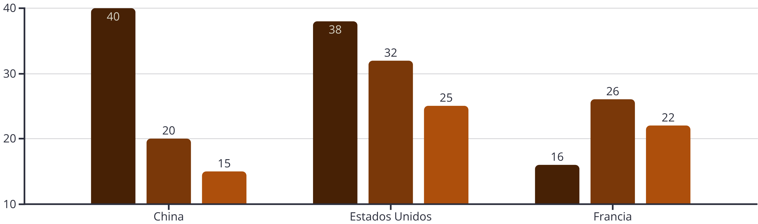
Top 3 Países Medallistas
Oro
Plata
Bronce
Líderes en medallas olímpicas 2024 con distribución equilibrada.

Slide 7





Flujo Completo del Proyecto
Scraper
Extrae datos
Vector DB
Almacena vectores
RAG
Recupera información
Agente
Genera respuesta
Usuario
Recibe resultado

Slide 8


Ejemplo: Consulta y Respuesta
❓ Pregunta
✅ Respuesta RAG
¿Qué país ganó más medallas de oro?
China lideró con 40 oros, seguida por Estados Unidos con 38 medallas de oro en París 2024.

Slide 9

Integración de Herramientas Externas
📰 NewsAPI
🌤️ OpenWeather
Noticias en tiempo real sobre eventos olímpicos
Condiciones climáticas de sedes olímpicas
🔄 Consultas Dinámicas
Información actualizada y contextualizada

Slide 10
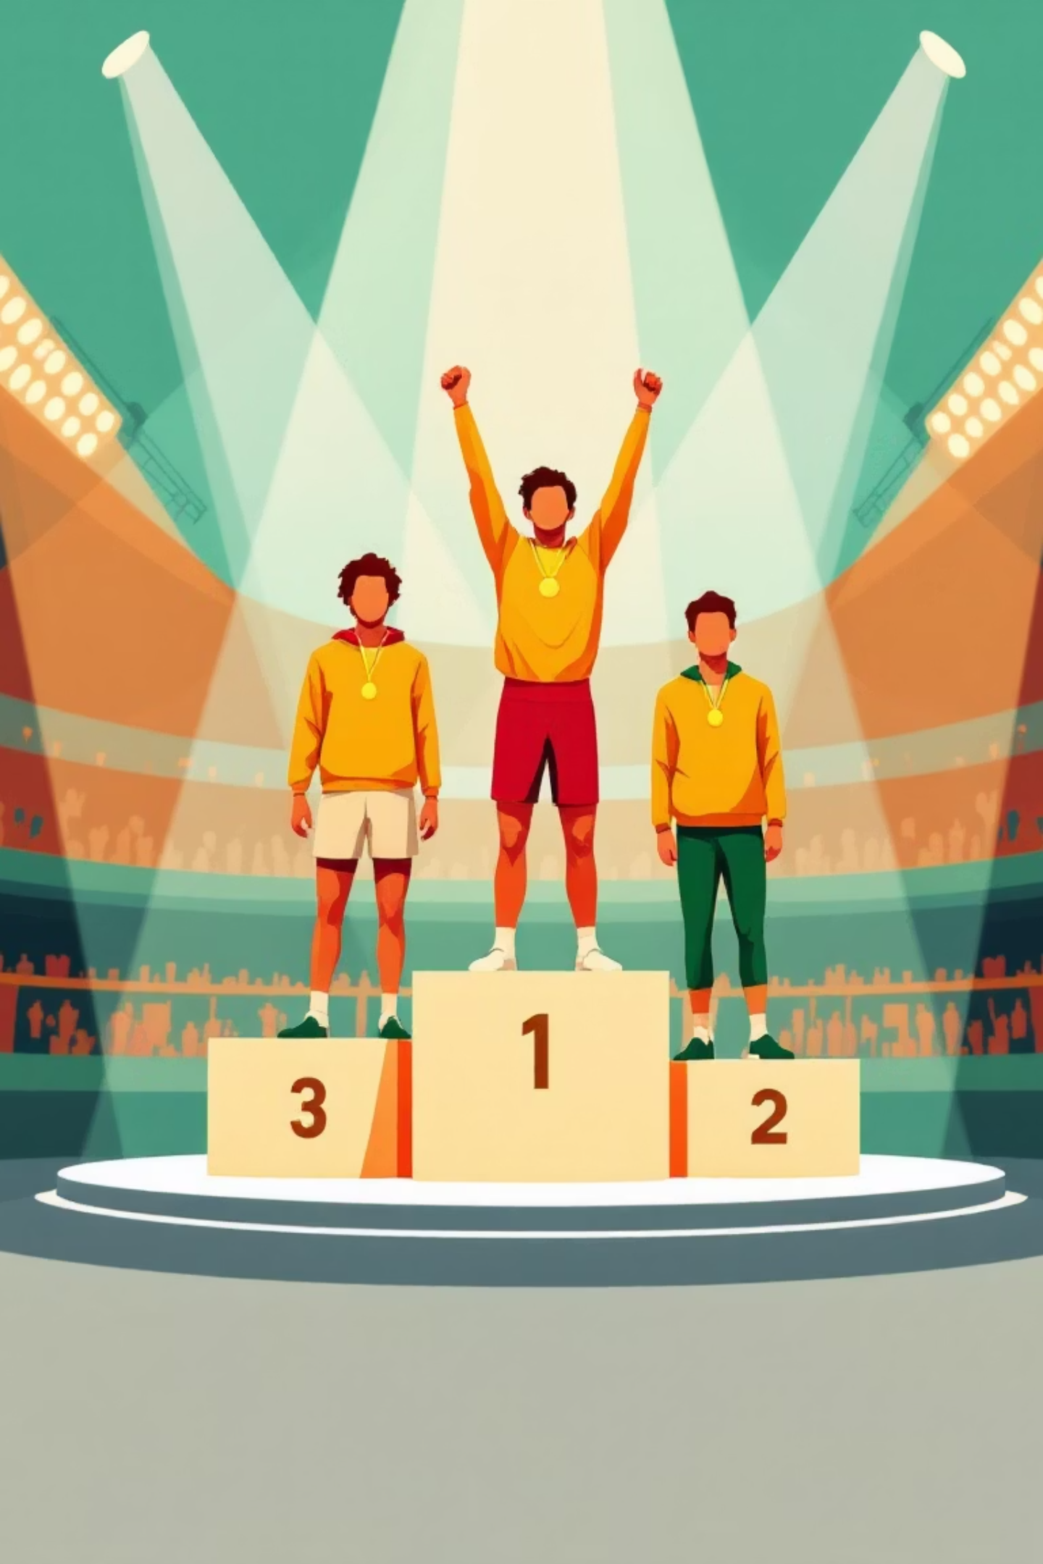
Conclusiones y Próximos Pasos
🏅 Datos Precisos
Medallas actualizadas y confiables de París 2024
🤖 RAG Inteligente
Respuestas contextuales generadas por LLM
🌐 APIs Integradas
Noticias y datos climáticos en tiempo real
🚀 Futuro
Más deportes, análisis histórico, interacción avanzada

